Slide 1

Music Pet
소프트웨어 공학 3조
송홍빈 임형선 김지현 장준
안녕하세요?
Music Pet입니다.
시작하기

Slide 2
목차
01 개발 동기 및 배경
02 앱 소개
03 세부 기능
04 기대 효과

Slide 3
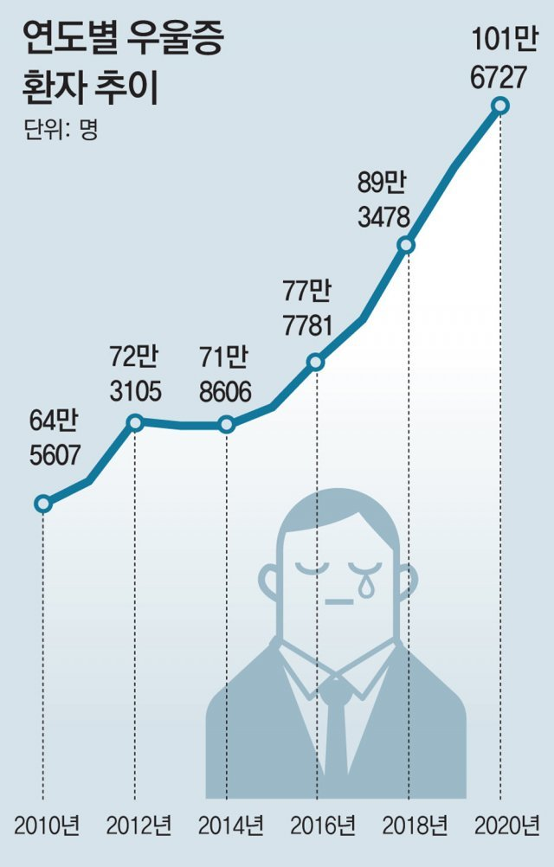
01 개발 동기 및 배경(1)
1인 가구 증가, 코로나 바이러스 장기화, 만성피로 및 스트레스 등으로
우울증을 겪는 환자들이 계속해서 증가
그림 출처 : https://www.donga.com/news/Society/article/all/20210406/106260124/1 (동아일보)
Notes:
01 개발 동기 및 배경 / 02 앱 소개 참고내용
[sds] 이 프로젝트는 코로나19로 힘들어하는 사람들을 위해 음악을 통한 기분전환으로 우울감 및 외로움 극복하고 간단하고 편안하게 음악 감상을 할 수 있도록 도와주기 위해 만들어졌다. “Music Pet”은 사용자의 기분에 따라 기분을 증폭시키거나 완화하는 음악을 추천해줌으로써 감정을 추스릴 수 있도록 하고 어플의 개인적인 활용을 위해 재생 상황 설정하고 개인 맞춤 플레이리스트를 생성할 수 있도록 디자인되었다
[srs] 이 소프트웨어는 집에서 음악 감상을 즐겨하는 사람들을 위한 자동 음악 재생 프로그램이다. 이 프로그램은 사용자의 집 안에서 사용자의 기분에 맞는 음악을 자동으로 재생해주는 기능을 제공한다. 사용자가 직접 음악을 재생하기 전에 프로그램이 알아서 미리 설정된 상황이 되면 음 악을 재생하며, 사용자가 평소 즐겨 듣던 음악 혹은 날씨를 반영한 음악 등 사용자의 기호에 맞 는 음악을 재생한다.

Slide 4
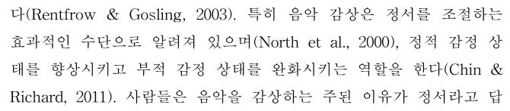



01 개발 동기 및 배경(2)
영화 및 드라마의 배경음악이 등장인물의 감정을 끌어올린다
(2) 음악이 정서 조절 능력을 가진다
이정윤. "음악 감상의 정서조절 기능." 국내박사학위논문 서울대학교 대학원, 2015. 서울
간단하고 편안한 음악 감상을 통해 기분 전환 및 우울감을 극복할 수 있는 어플 개발

Slide 5



02 앱 소개(1)
대상
우울증과 외로움, 불안감에 취약한 직장인 1인 가구
목표
(1) 집에서 쉽게 음악감상을 할 수 있도록 도와주는 서비스 개발
(2) 현재 기분 및 상황, 그리고 취향을 반영한 음악을 재생하는 서비스 개발
주요 기능
효과적인 사용을 위한
설정 및 관리
설정된 상황에 맞게
음악 재생
취향에 맞게
음악 추천

Slide 6
02 앱 소개(2)
서비스 이용 전 요구사항
디바이스와 연결된 스피커
음원 스트리밍 서비스 계정
안녕하세요?
Music Pet입니다.
애플리케이션 가입 시 연결할 음원 스트리밍 서비스 계정이 필요하며, 가입 완료 시 디바이스와 블루투스로 연결된 스피커를 애플리케이션에 추가할 수 있다(기본 설정).
시작하기

Slide 7
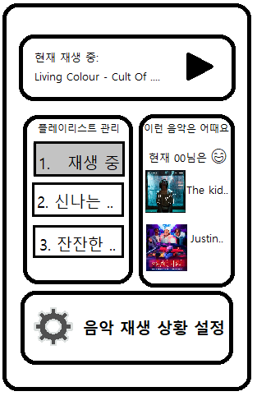
02 앱 소개(3)
메인 화면
애플리케이션 설치 및 가입 시 이동하는 화면.
메인 화면의 각 버튼을 통해 주요 기능(설정 및 관리, 음악 재생/추천)을 사용할 수 있다.

Slide 8
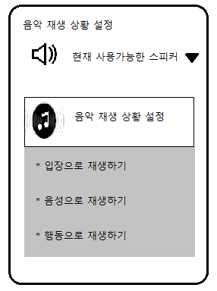
03 세부기능; 설정 및 관리(1-1)
상황 설정
사용자의 취향에 맞게 서비스를 사용하기 위해 음악 재생 상황을 설정한다.
* 음악 재생 상황 : 사용자가 음악이 재생되길 원하는 상황
‘음악 재생 상황 설정’ 버튼을 통해 설정에 접근한 후, 시간, 장소, 음성인식결과 및 행동 등의 상황과 플레이 리스트를 설정한다.
기본 설정
스피커를 시스템과 연결하는 과정이다.
디바이스에 연결된 기기 중 연결할 스피커를 선택한 후, 설치된 장소에 맞게 이름을 설정한다. 마지막으로 작동 여부를 확인하면 기본 설정이 완료된다.

Slide 9
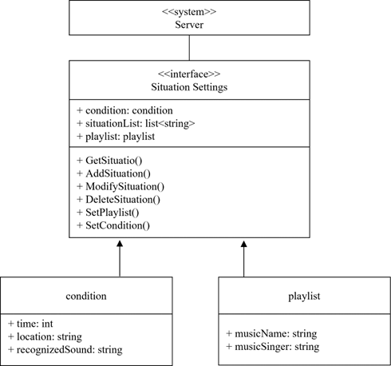
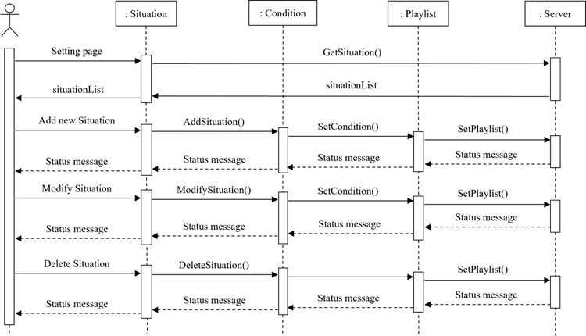
03 세부기능; 설정 및 관리(1-2)
상황 설정
상황 설정 Class Diagram
상황 설정 Sequence Diagram

Slide 10
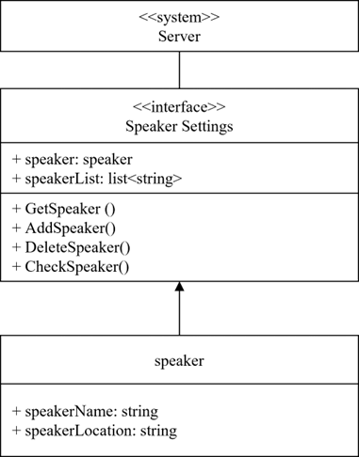
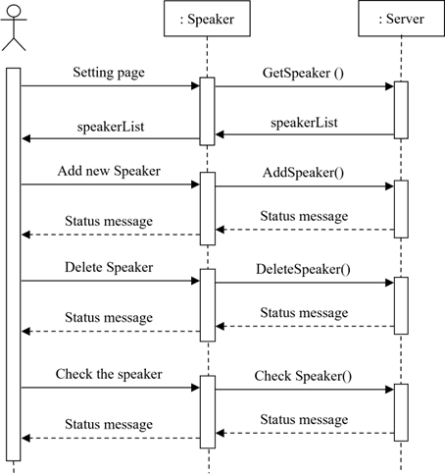
03 세부기능; 설정 및 관리(1-3)
기본 설정
기본 설정 Class Diagram
기본 설정 Sequence Diagram

Slide 11
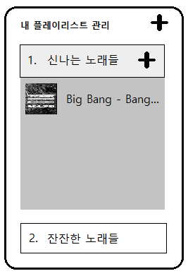
03 세부기능; 설정 및 관리(2-1)
플레이리스트 관리
이미 존재하는 플레이리스트에 음악 추가/삭제를 할 수 있으며, 새 플레이리스트를 생성할 수도 있다.

Slide 12
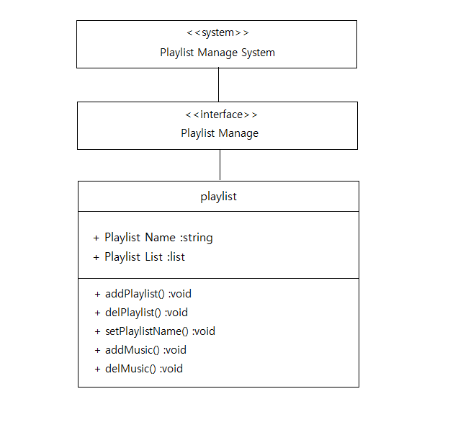
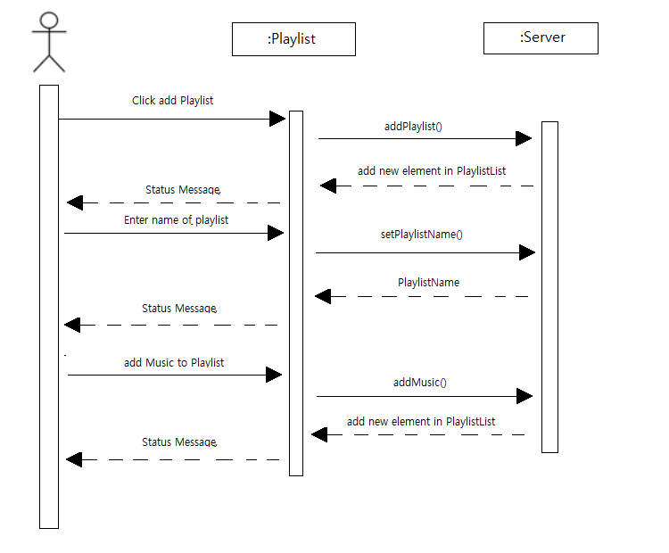
03 세부기능; 설정 및 관리(2-2)
플레이리스트 관리
플레이리스트 Class Diagram
플레이리스트 Sequence Diagram

Slide 13
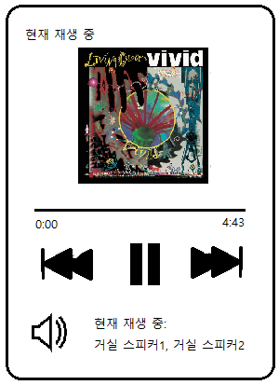
03 세부기능; 음악 재생(1)
음악 재생
검색을 통한 재생과 플레이리스트 재생은 기본으로 제공하며, 상황 설정에 따라 음악을 재생한다.
현재 재생되는 음악이 표시되며 중지 및 다른 음악 재생이 가능하다.
현재 음악이 재생되는 위치(스피커)를 알 수 있다.
Notes:
저희는 검색을 통한 재생과 플레이리스트 재생을 기본으로 제공하며, 상황 설정에 따라 음악을 재생합니다. 재생 화면은 다음과 같이 현재 재생되는 음악이 표시되며 중지 및 다른 음악 재생이 가능하고 현재 음악이 재생되는 위치(스피커)를 알 수 있습니다.

Slide 14
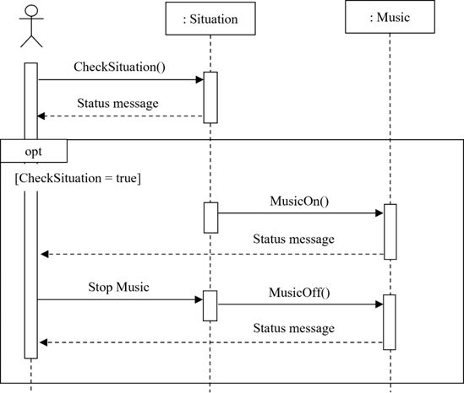
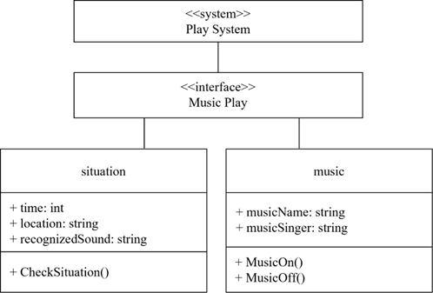
03 세부기능; 음악 재생(2)
음악 재생 Class Diagram
음악 재생 Sequence Diagram
Notes:
사용자가 설정한 시간과 장소와 음성 인식 결과, 그리고 날씨를 통하여 상황을 체크하는 함수가 실행됩니다. 현재 상황과 지정된 상황이 맞는지 비교한 후 맞다면 그 상황에 따른 음악을 재생하거나 끄는 함수를 실행할 수 있습니다.

Slide 15
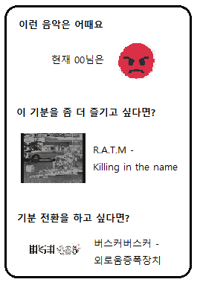


03 세부기능; 음악 추천(1)
음악 추천
두피열과 음성 인식 등 현재 기분을 알 수 있는 데이터를 분석하여 사용자의 기분을 예측한 후, 두 테마의 음악을 추천한다.
사용자는 음악을 재생하거나 플레이 리스트에 추가할 수 있다.
Notes:
음악 추천에 사용되는 데이터는 두피열과 혼잣말이 사용됩니다.
이 화면은 이 두 데이터를 바탕으로 음악을 추천해주는 인터페이스입니다. 여기에서 사용자가 버튼을 눌러 바로 음악을 재생하거나 플레이리스트에 추가할 수 있습니다.

Slide 16
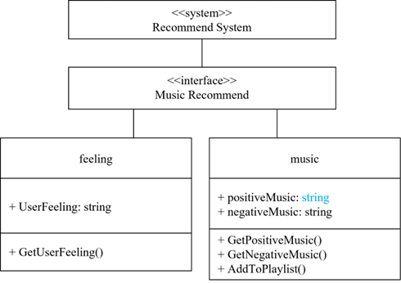
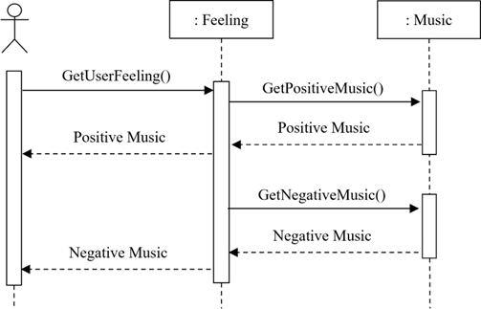
03 세부기능; 음악 추천(2)
음악 추천 Class Diagram
음악 추천 Sequence Diagram
Notes:
GetUserFeeling을 실행하여 사용자의 기분을 파악한 후 기분마다 사용자가 설정한 플레이리스트를 바탕으로 사용자의 기분을 증폭시키거나 완화하는 음악을 추천 받을 수 있도록 하였습니다.

Slide 17




04 기대 효과
편리한 음악감상
말하지 않아도
기분과 상황에 맞는 음악 감상 가능
우울감 및 외로움 해소
음악의 정서 조절 기능을 통해
우울증 및 외로움에 도움
분위기 전환
상황에 맞는 다양한 음악 재생으로
집안 분위기 전환 및
답답함 해소 가능
능동적인 서비스
직접적으로 말하기 전에 감정을 캐치,
원하는 서비스 제공함으로써
스피커와 교감 가능

